Slide 1
HomewORK 3
Tudisco alessandra

Slide 2
Descrizione del Dataset
Il dataset utilizzato è una versione del CIFAR-10.
Numero di immagini:
Training set: 50.000 immagini
Test set: 10.000 immagini
Dimensione delle immagini: 32x32 pixel, a colori (3 canali RGB)
Classi: 10 categorie distinte di oggetti (ad esempio: aeroplani, automobili, uccelli, gatti, cani, rane, cavalli, navi, camion, ecc.)
Le immagini sono memorizzate in array NumPy e caricate da file .npy.

Slide 3
Metodologia adottata
1. Preprocessing e pulizia dati
Le immagini originali sono state visualizzate per un controllo qualitativo.
Ho implementato una funzione remove_uniform_square che rimuove una patch quadrata uniforme all’interno delle immagini, sostituendola con il colore medio dei pixel circostanti. Questo serve a eliminare eventuali "patch colorate" o rumore che potrebbero disturbare il modello.
Successivamente, ho "appiattito" le immagini (da 32x32x3 a vettori di 3072 elementi) e normalizzato dividendo i valori dei pixel per 255, per portarli nell’intervallo [0,1].
Le etichette sono state convertite in one-hot encoding per il training.
2. Modello
Ho costruito un modello MLP (Multi-Layer Perceptron) con Keras, composto da:
Due layer densi (Dense) con attivazione ReLU rispettivamente di dimensione 512 e 256 nodi, con regolarizzazione L2 per prevenire overfitting.
BatchNormalization e Dropout (0.5) dopo ciascun layer denso per stabilizzare l’allenamento e migliorare la generalizzazione.
Layer finale denso con 10 nodi e attivazione softmax per classificazione multiclasse.
Ottimizzatore Adam, funzione di perdita categorical_crossentropy e metrica di accuratezza.
EarlyStopping con patience di 10 epoche per interrompere l’allenamento se la validazione non migliora, ripristinando i migliori pesi trovati.

Slide 4
Metodologia adottata
3. Training e valutazione
Il modello è stato addestrato per un massimo di 50 epoche, con batch size 128 e validazione interna del 20% del training set.
Al termine, il modello è stato valutato sul test set non visto.
4. Analisi finale
Calcolo dell’accuratezza sul test set.
Report di classificazione (precision, recall, f1-score) per ciascuna classe.
Visualizzazione della matrice di confusione per analizzare quali classi vengono confuse dal modello.

Slide 5
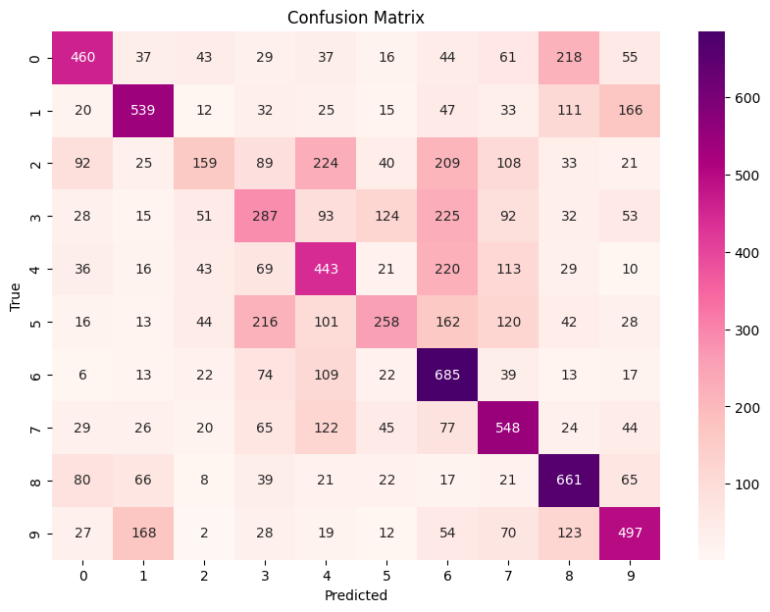
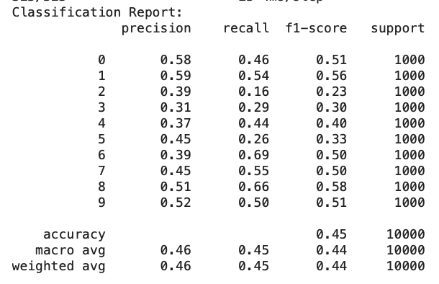
Descrizione dei risultati
Il modello ha raggiunto una accuratezza finale sul test set di 0.4537
Il report di classificazione mostra metriche dettagliate per ogni classe, evidenziando quali categorie il modello riconosce bene e quali meno
La matrice di confusione evidenzia i pattern di errore
L’uso di tecniche di regolarizzazione (L2, Dropout) e di EarlyStopping ha permesso di limitare l’overfitting, mantenendo un buon bilanciamento tra apprendimento e generalizzazione.

